Slide 1
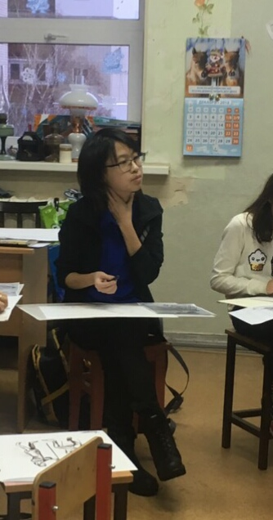
Экзаменационная работа Шин Марины 4 класс 16 лет
«ДХШ» ПРЕПОДАВАТЕЛЬ: ПАНФЕРОВА Е.Н.

Slide 2
ТЕМА ДИПЛОМНОЙ РАБОТЫ « Я ТАК ВИЖУ »
«Я художник, я так вижу!» – именно это произносят художники, когда их работу начинают критиковать с отрицательными комментариями (или без). А ведь это правда, что каждый творческий человек видит тот или иной предмет по-разному. Именно так я назвала свою экзаменационную работу «Я так вижу», чтобы показать то, на что я люблю обращать внимание и каким образом я это изображаю на бумаге.
Приятного просмотра!

Slide 3
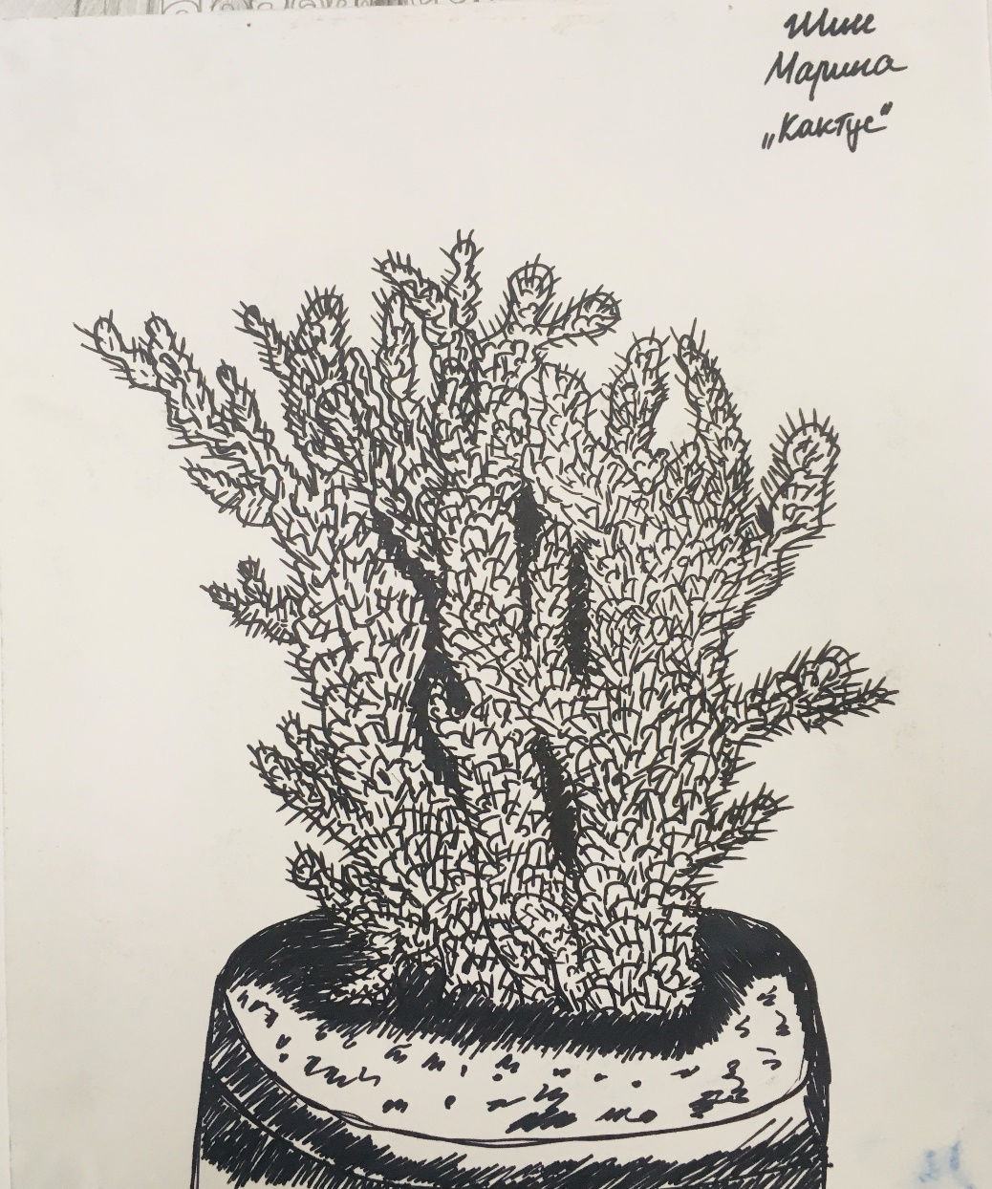
РИСУНОК И ГРАФИКА

Slide 4
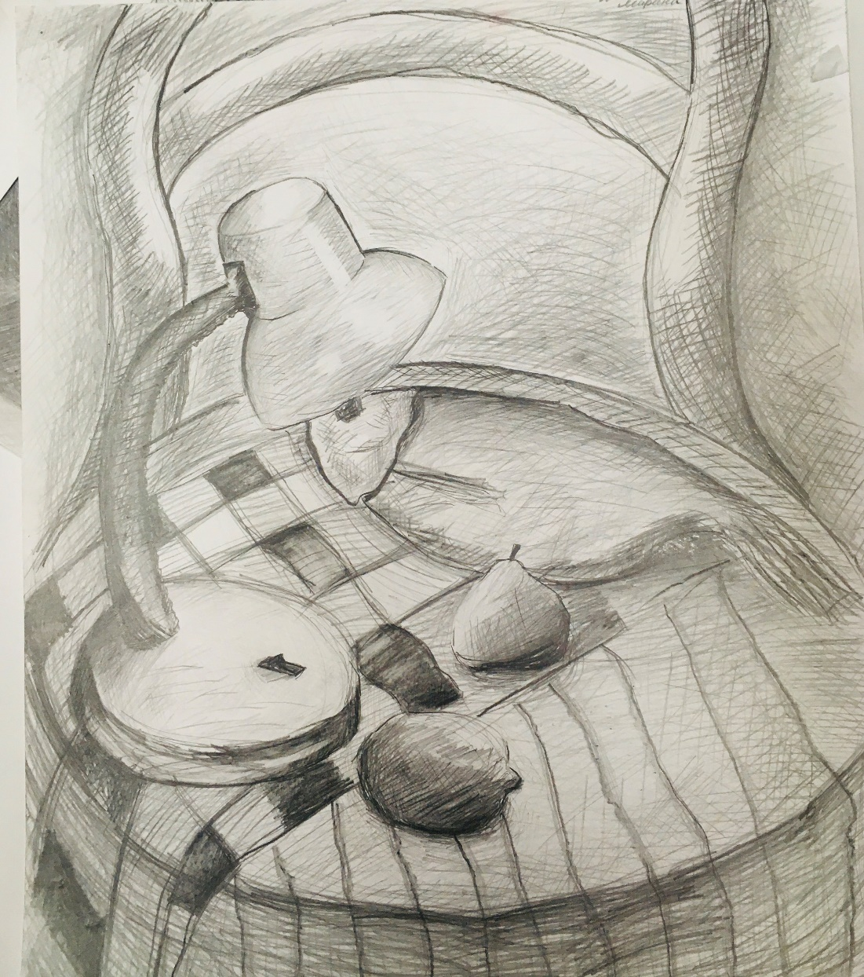
Натюрморты с рыбой

Slide 5
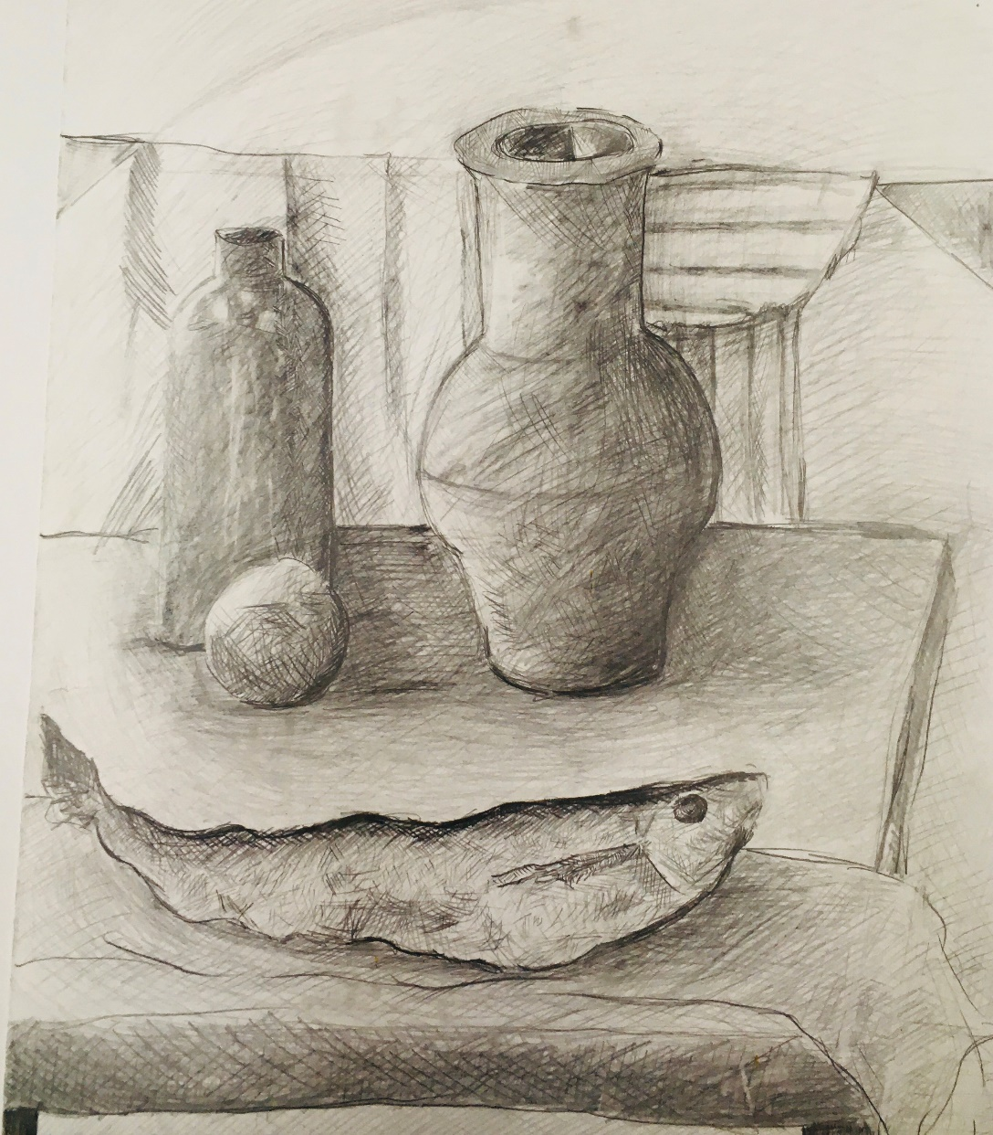
Натюрморт с кувшином

Slide 6
Натюрморт из предметов быта

Slide 7
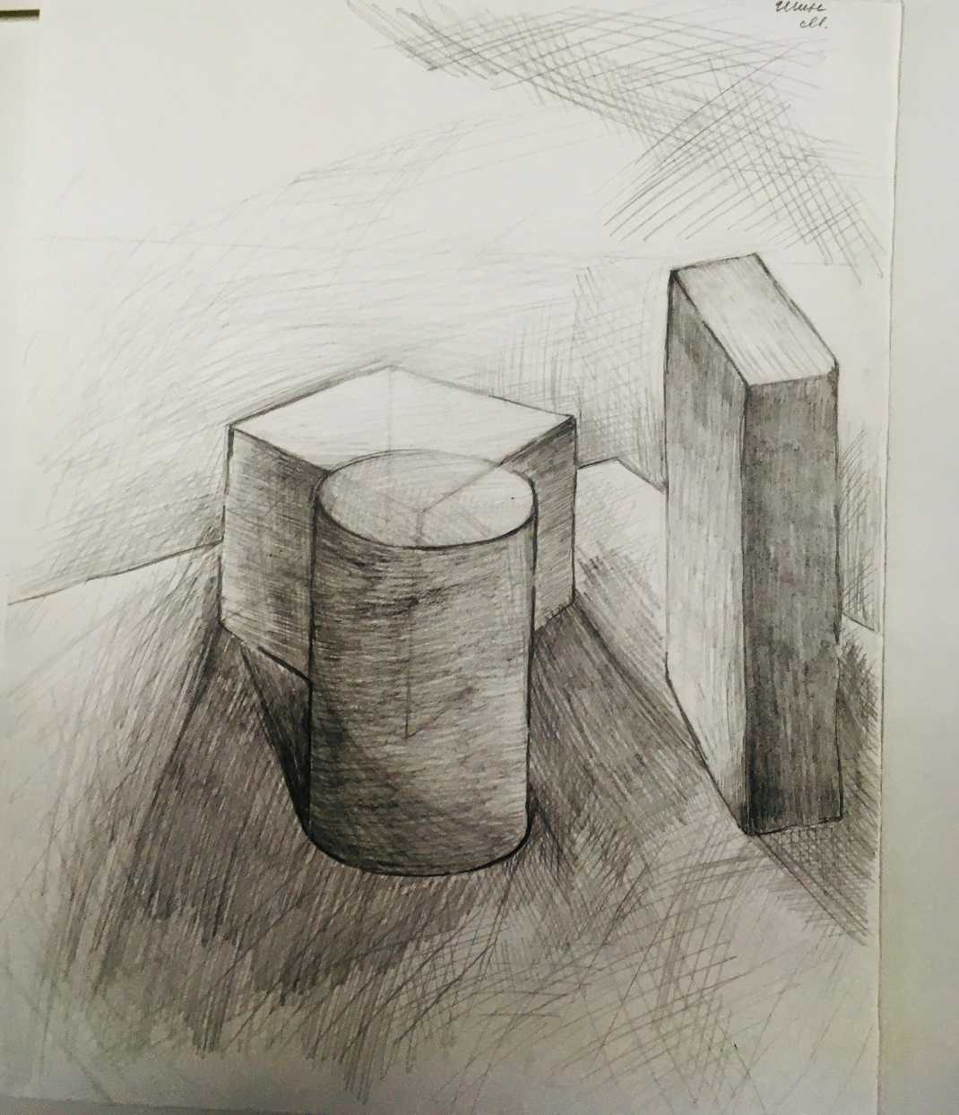
Драпировка Геометрические фигуры

Slide 8
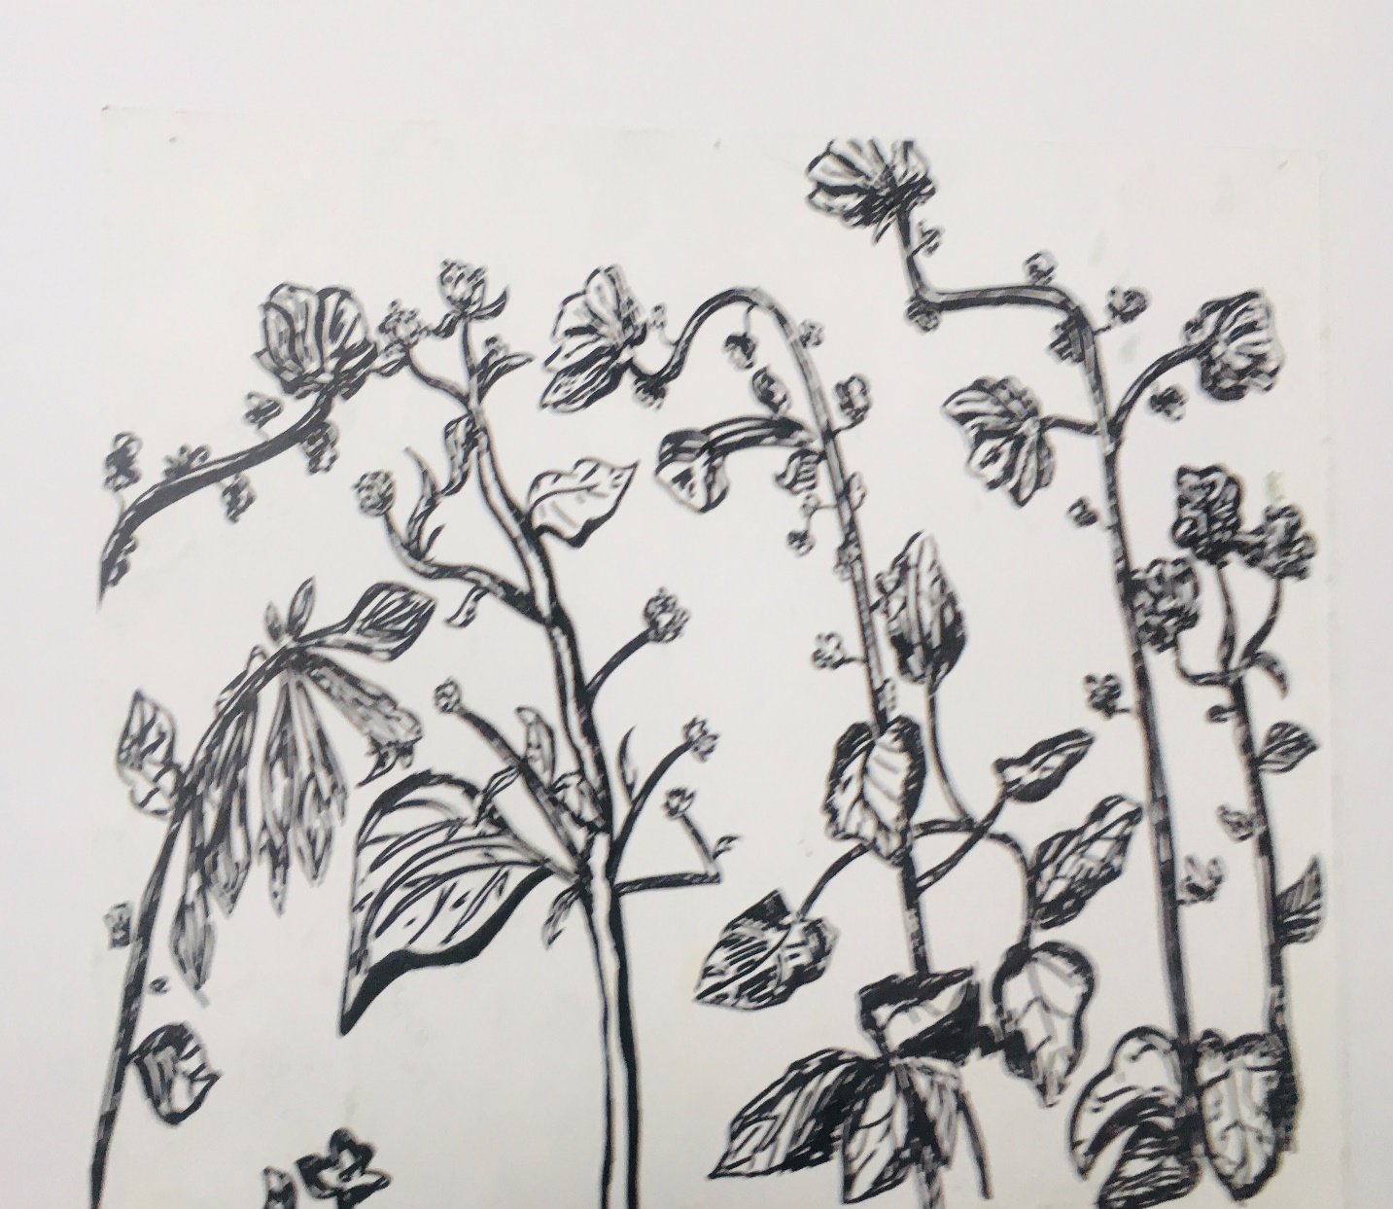
Графические изображения растений

Slide 9
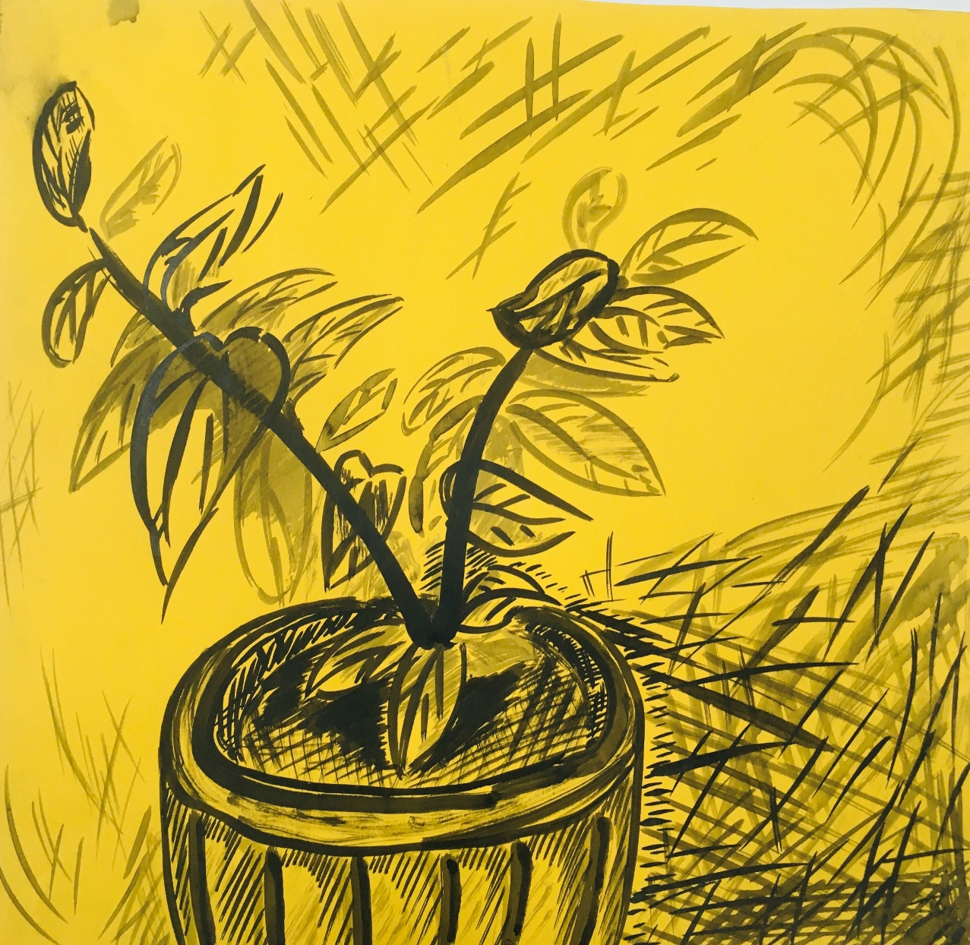
ЗАРИСОВКИ С РАСТЕНИЙ

Slide 10
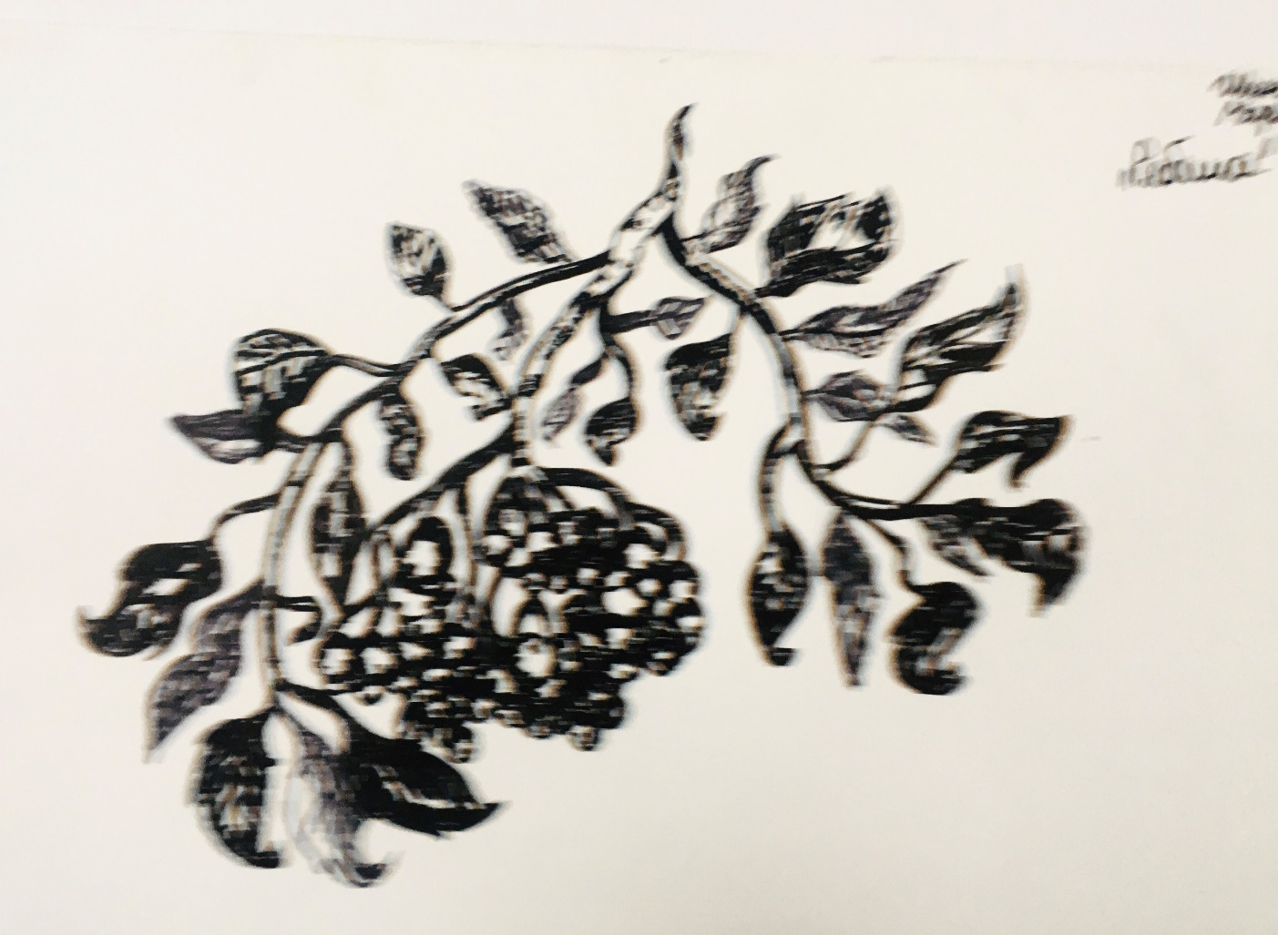
Зарисовка с ветки рябины

Slide 11
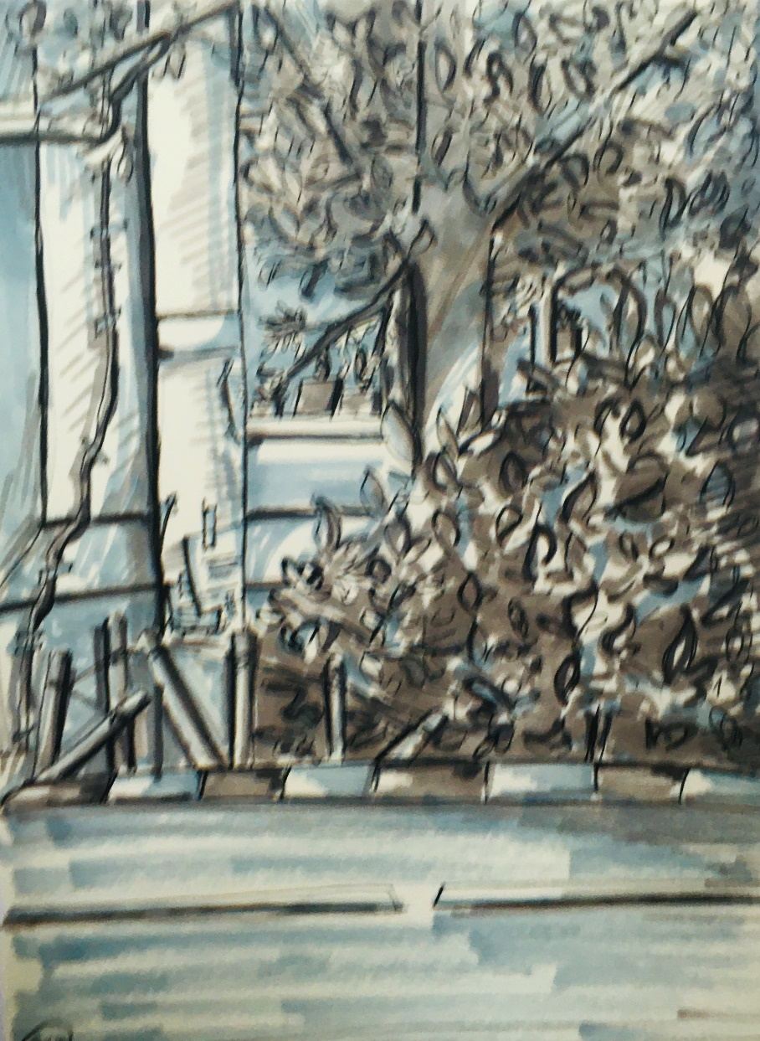
Зарисовки с деревьев

Slide 12
Живопись

Slide 13
Натюрморт с фруктами

Slide 14
Натюрморт с кувшином и рыбой

Slide 15
Цветы на подоконнике

Slide 16
Натюрморт в холодной гамме

Slide 17
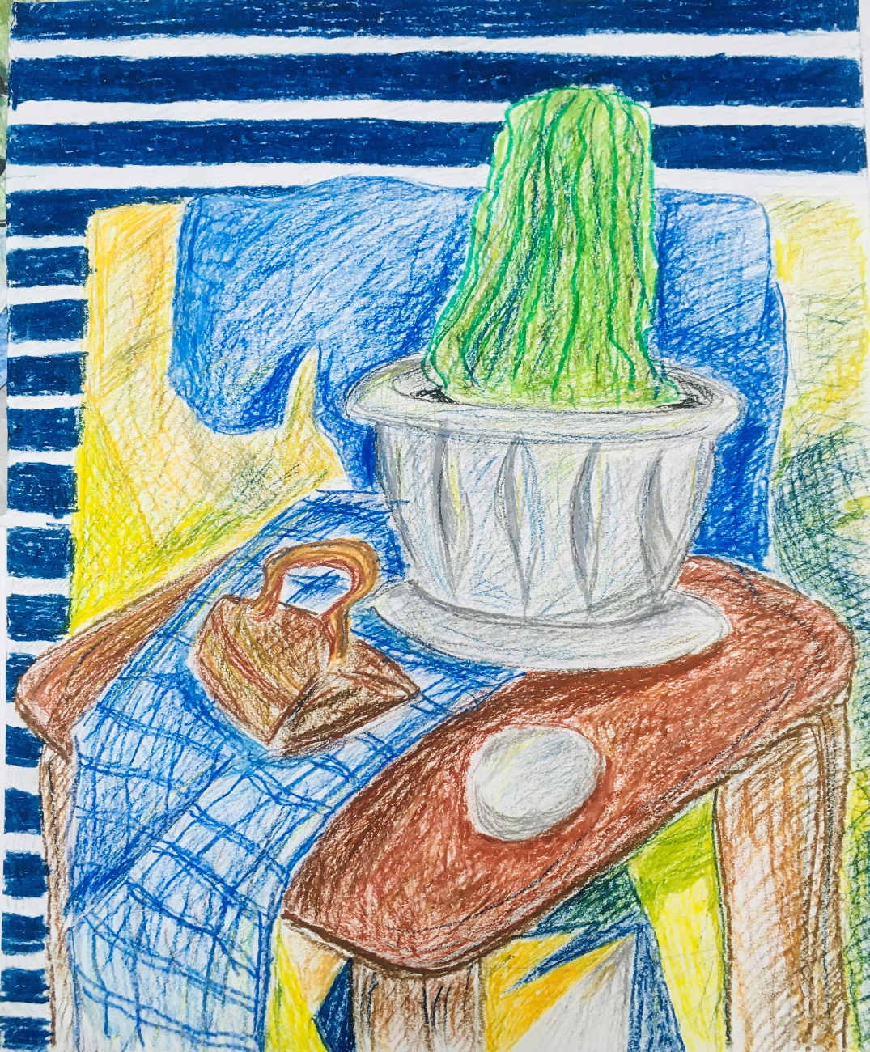
Натюрморты в тепло- холодной гамме

Slide 18
Живописный этюд в липках

Slide 19
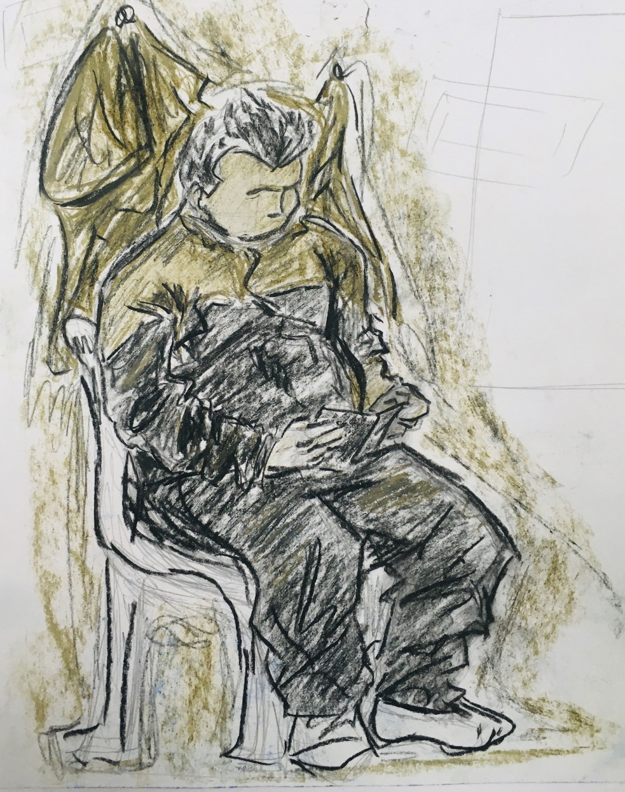
Модели за чтением

Slide 20
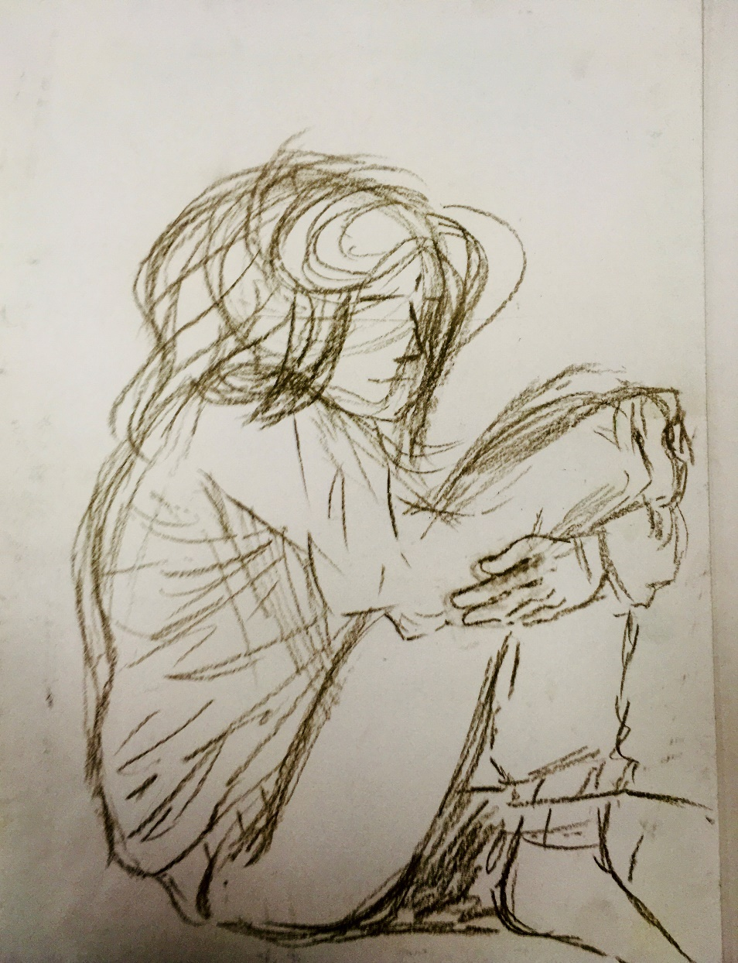
Мои одноклассницы

Slide 21
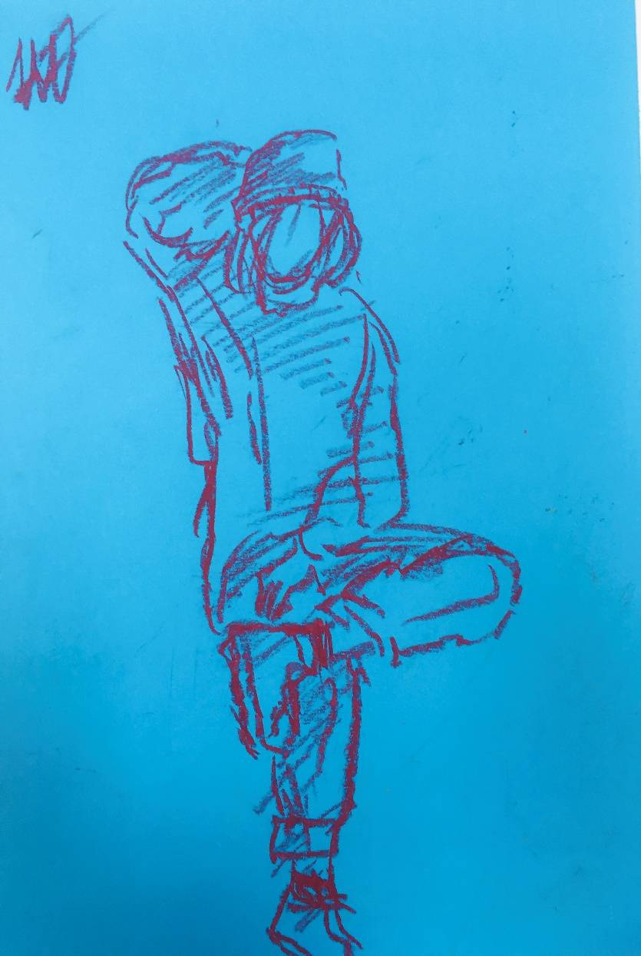
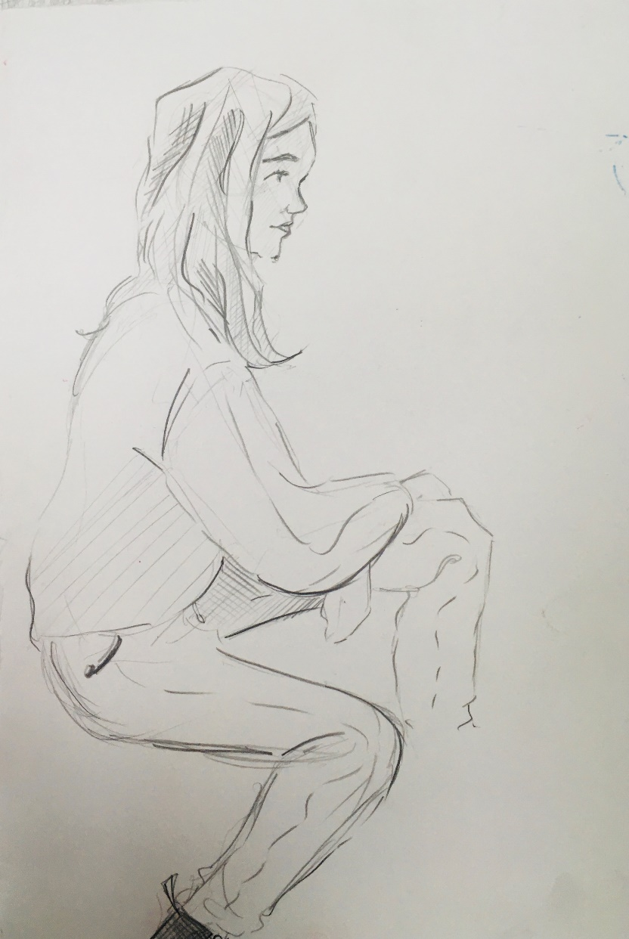
Одноклассницы

Slide 22
Даша рисует

Slide 23
Модель отдыхает

Slide 24
Сидящая натура

Slide 25
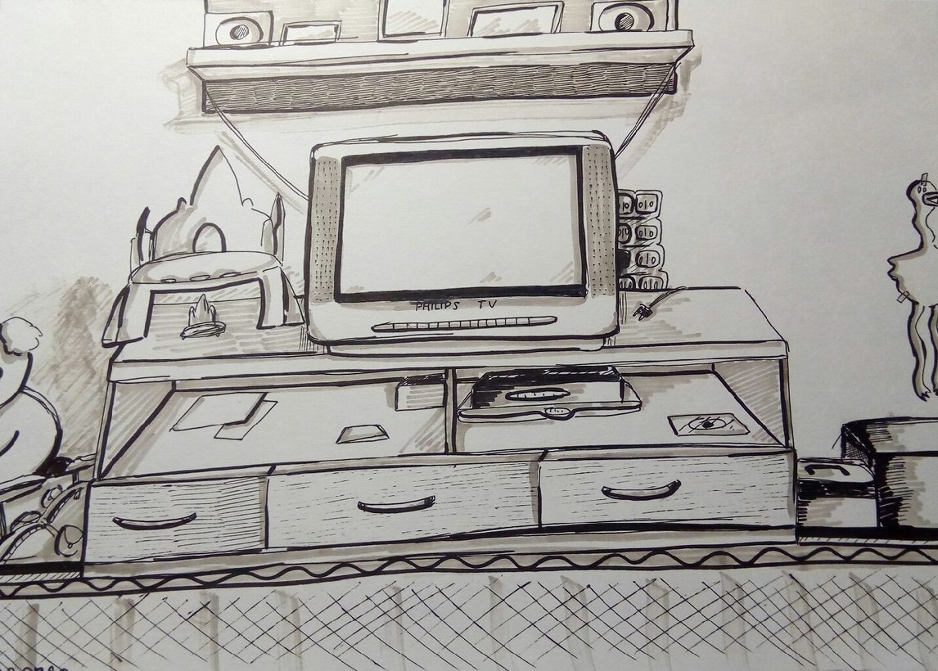
Интерьер

Slide 26
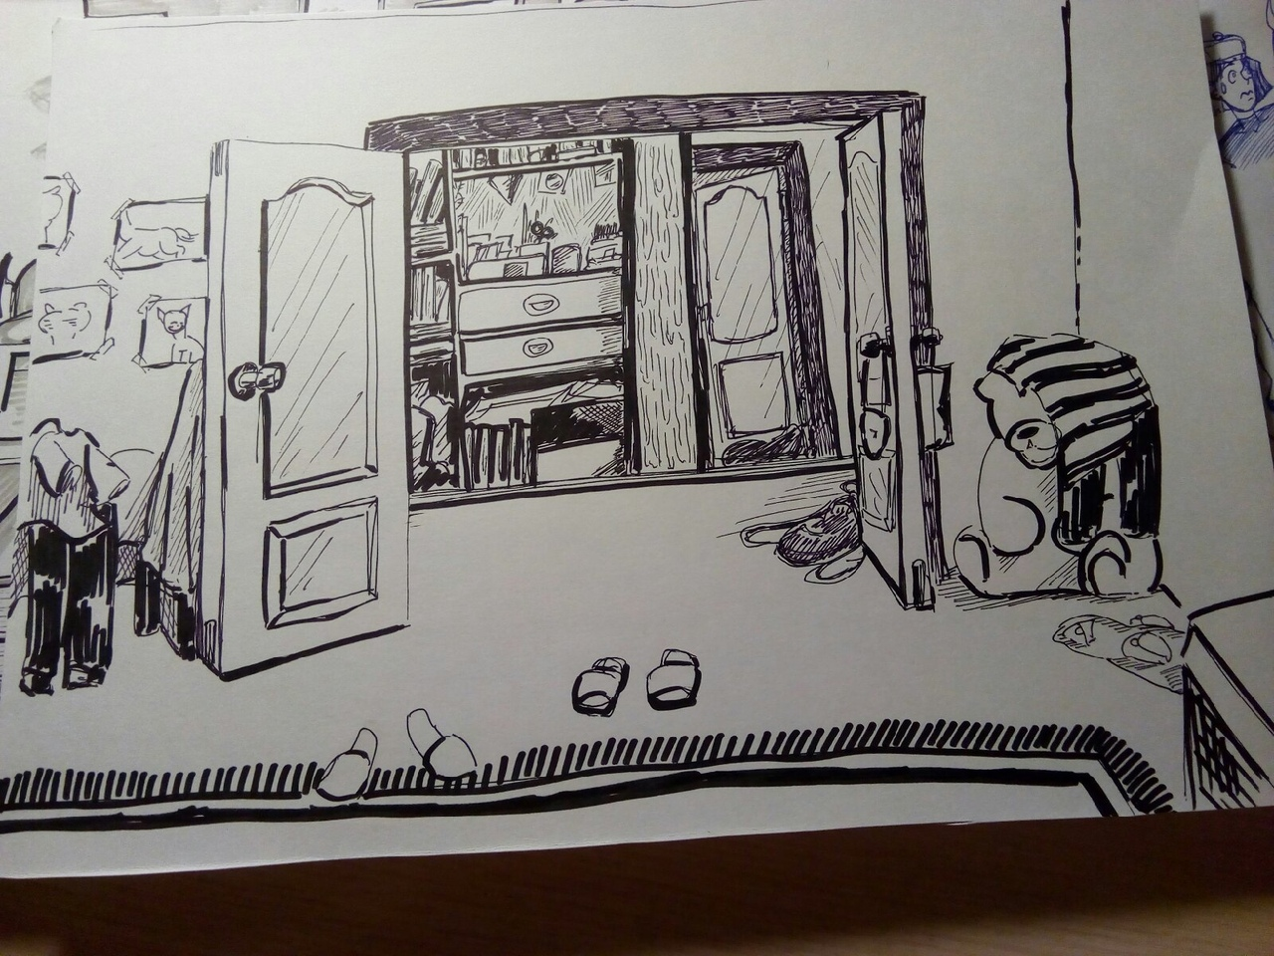
Интерьер комнаты

Slide 27
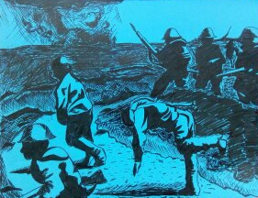
Композиция на тему «9 мая-день победы»

Slide 28
ЗАКЛЮЧИТЕЛЬНОЕ СЛОВО АВТОРА
В заключении хочется сказать, что очень грустно прощаться с ДХШ. Эта школа подарила мне много друзей, с которыми очень приятно общаться, много положительных эмоций, воспоминаний, а также большой опыт в рисовании.
Елена Николаевна помогла мне повысить свой уровень в графике, в живописи… Я очень благодарна моей преподавательнице! СПАСИБО ВАМ! Вы помогли мне стать лучше!
Хочу поблагодарить Надежду Евгеньевну и Ольгу Сергеевну за интересные уроки! БЛАГОДАРЮ ВАС!
Надеюсь, вам понравились мои работы.

